Slide 1
FAPR: An Adaptive Approach to Link Failure Recovery in SDN with High Speed and Low Interruption Rate
FACULTAD DE INGENIERÍA
CARRERA DE INGENIERÍA DE SISTEMAS
Haijun Qin, Jue Chen, Xihe Qiu, Xinyu Zhang and Meng Cui
Revista: Applied Sciences
Año de publicación: 2024
Cuartil: Q2
DOI: doi.org/10.3390/app14114719
Jharif Jeroffer Grandez Cama
SEMINARIO DE INVESTIGACIÓN 1
2026-2

Slide 2
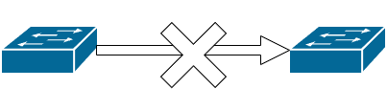
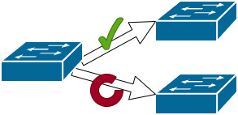
Problema/Desafío
Los fallos de enlace son uno de los problemas más frecuentes en redes SDN y pueden causar interrupciones del servicio
Los enfoques proactivos recuperan rápido, pero consumen más recursos; los reactivos se adaptan mejor al estado actual de la red, pero tardan más.
“Lograr una recuperación rápida, con bajo consumo de recursos y menor interrupción de los flujos.”

Slide 3
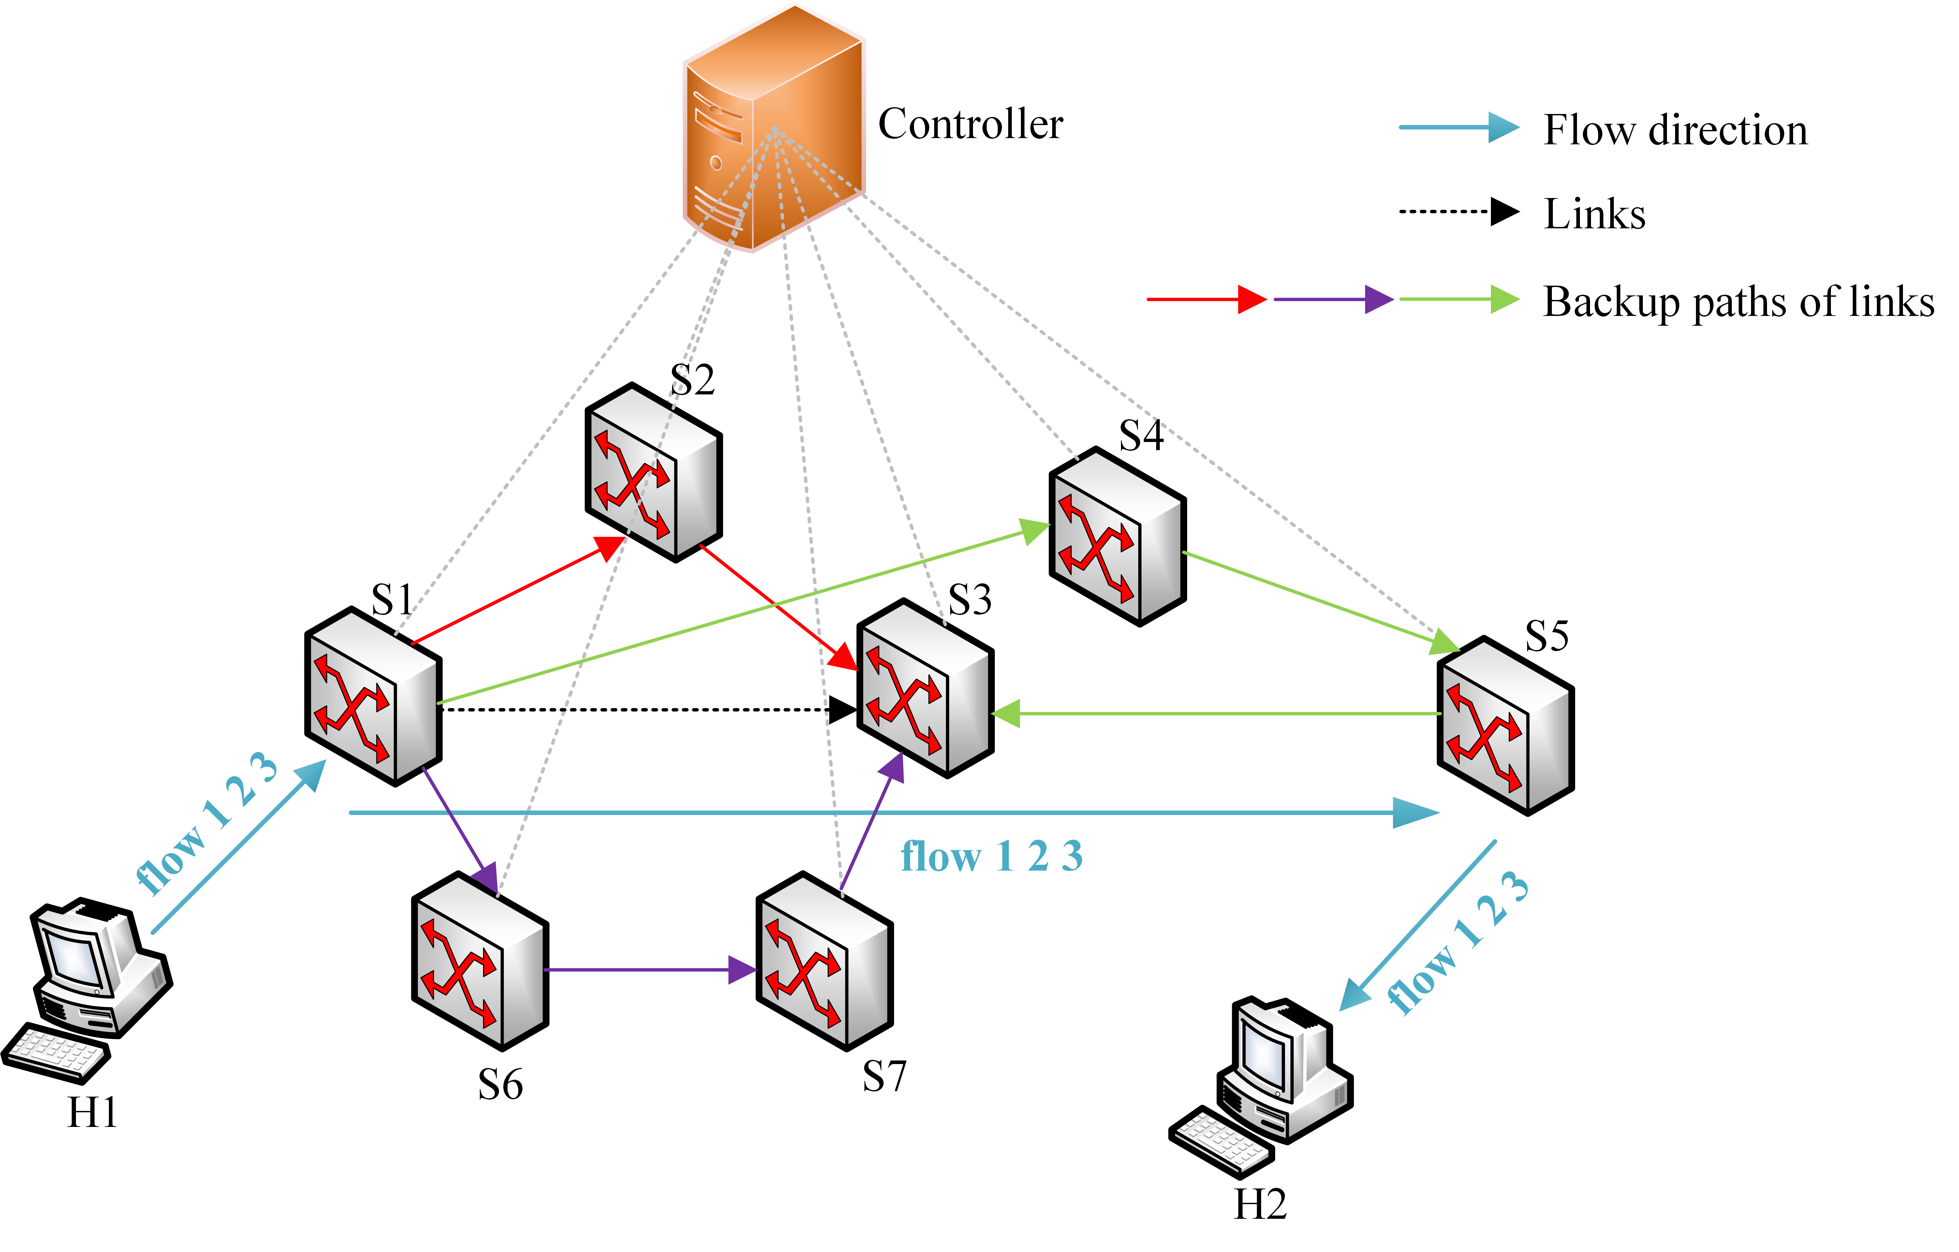
Propuesta
Propusieron FAPR (Flow-Aware Pro-Reactive) un esquema hibrido.
Combina recuperación proactiva + reactiva.
Selecciona backups según el tipo de flujo y estado de la red.
Dentro de FAPR:
            algoritmo optimizado de K-shortest paths
        algoritmo de eliminación de solapamientos
        algoritmo de supresión de broadcast storms
        métodos para estimar bandwidth y latency.
Fuente: Qin, H., Chen, J., Qiu, X., Zhang, X. & Cui, M. (2024), Fig. 3.

Slide 4
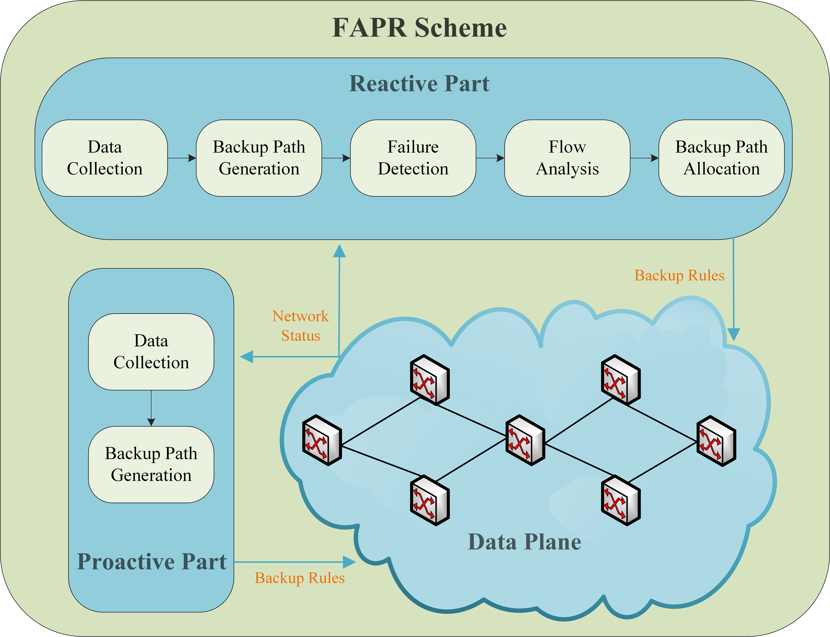
ANTES DEL FALLO
¿Cómo lo Hicieron?
Recolectar estado de red
(Topología + Ancho de Banda)
Generar backups
(K-Shortest Path K=3)
Pre-instalar protección
(pro-VLAN)
FALLA DE ENLACE
Recuperación inmediata
(Backup pro-VLAN)
Análisis del controlador Flows afectados
(TCP/UDP + puertos)
Seleccionar backup
(Eliminar overlaps / loops)
Evaluar rutas
(Bandwidth + Delay)
Fuente: Qin, H., Chen, J., Qiu, X., Zhang, X. & Cui, M. (2024), Fig. 4.
Instalar Flow Rules
(Segunda conmutación)

Slide 5
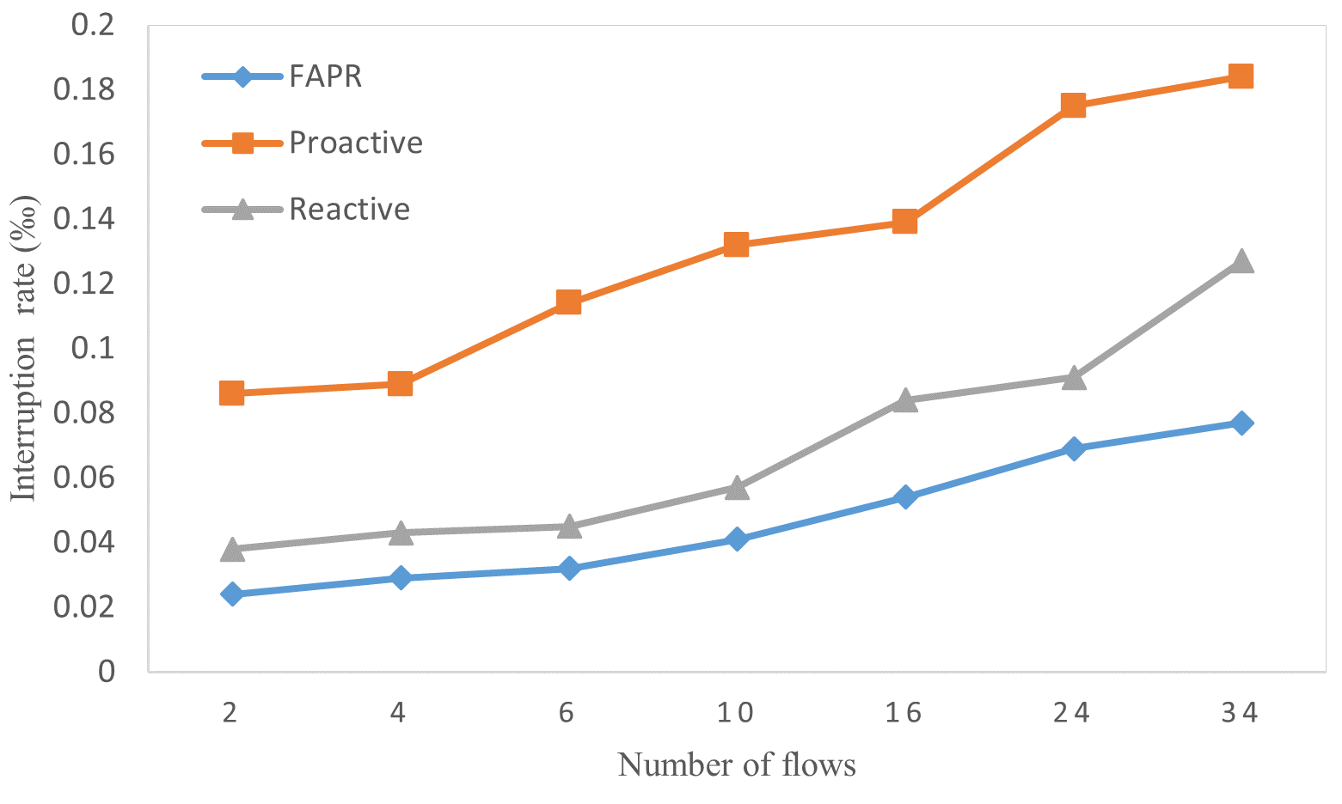
Resultados
Métrica | Resultado
Tiempo de recuperación | FAPR recuperó en < 20 ms, similar al proactivo y >65% más rápido que el reactivo.
Tasa de interrupción de flujos | FAPR logró la menor tasa de interrupción: 20% menor que el reactivo y 50% menor que el proactivo.
Reglas de backup | FAPR necesitó hasta ≈85% menos reglas de respaldo que el enfoque proactivo.
CPU y memoria | No presentó un incremento significativo frente a los otros métodos.
Fuente: Qin, H., Chen, J., Qiu, X., Zhang, X. & Cui, M. (2024), Fig. 10.
“FAPR mantiene la menor tasa de interrupción al aumentar la cantidad de flujos.”

Slide 6
Trabajos Futuros
CLASIFICACIÓN ACTUAL
• Clasificación de flujos con Big Data + Machine Learning. (Clasificación de flujos)
• Mejor adaptación a topologías y redes de mayor escala. (Mayor escalabilidad)
• Evaluación de multi-controller para reducir limitaciones del controlador.(Reducir el cuello de botella del controlador)
TCP / UDP + Puertos
Clasificación básica
FUTURO
Big Data de flujos
Machine Learning
Clasificación más precisa
Mejor asignación de rutas

Slide 7
Conclusión
Fortalezas | Aspectos por mejorar
Combina recuperación rápida + reasignación adaptativa. | Validación limitada a una topología más grande.
Evalúa varias métricas: tiempo, interrupción, reglas y recursos. | Solo considera fallos de un enlace.
Comparación experimental bajo condiciones controladas y repetidas. | Clasificación de flujos aún poco precisa.
Logra mejoras sin aumentar significativamente CPU y memoria. | Falta evaluar QoS y comportamiento en escenarios más diversos y reales.
La propuesta demuestra el valor de combinar rapidez de recuperación con adaptación dinámica al estado de la red.

